Slide 1
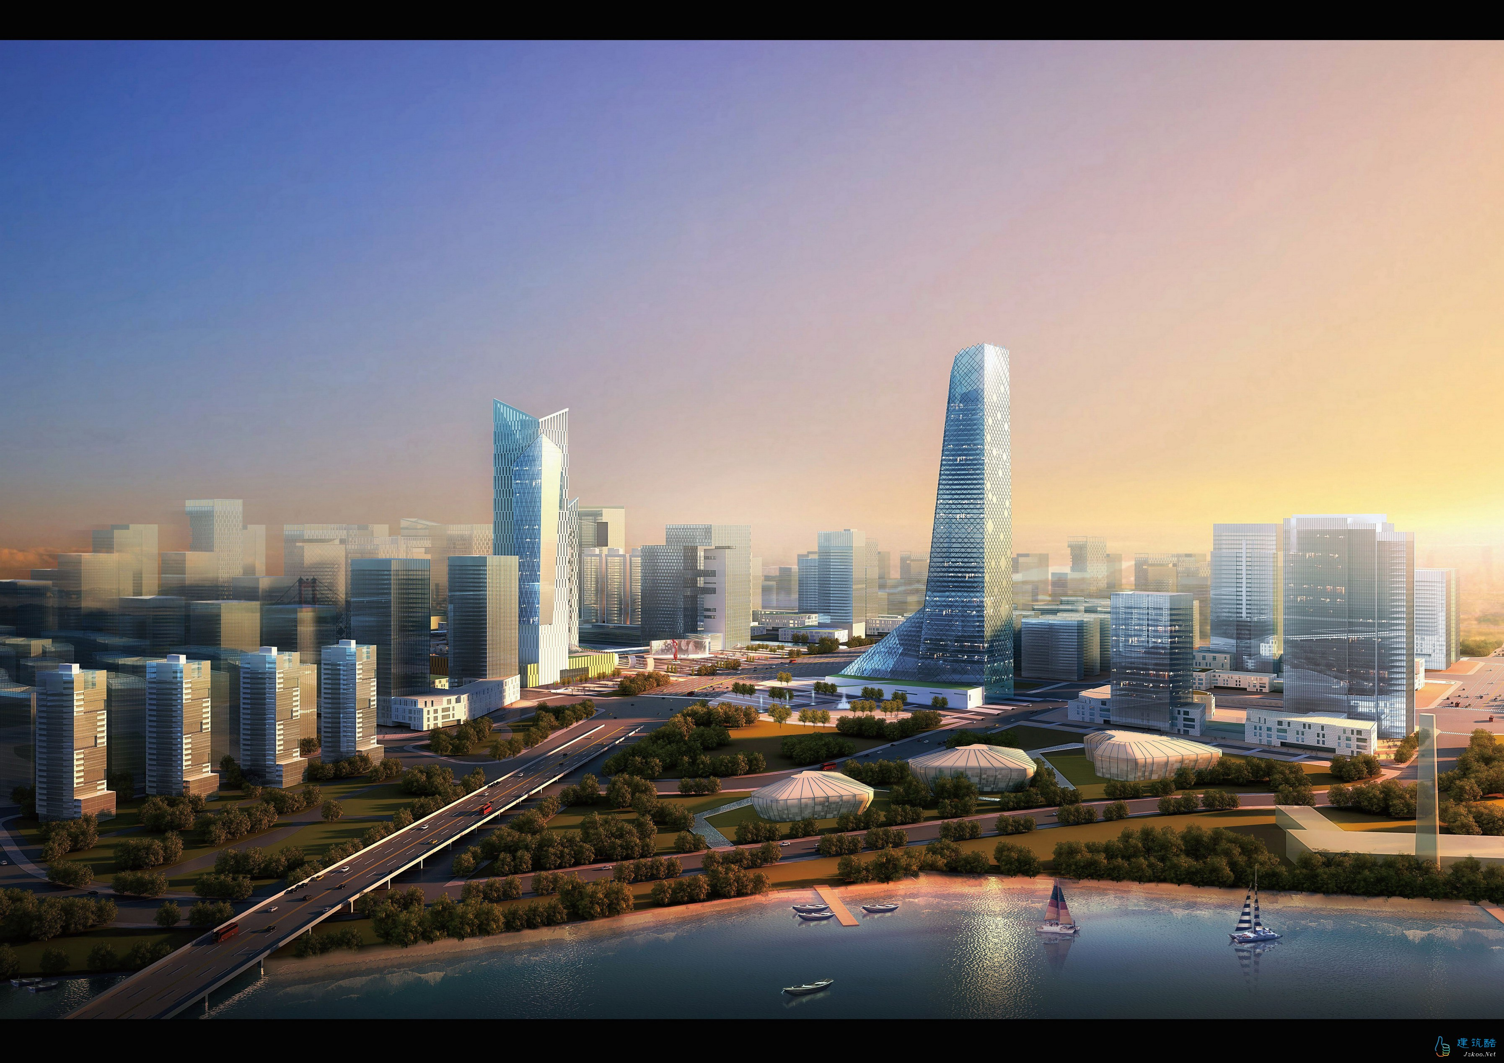
大一轮复习讲义
第41课 实现人生的价值

Slide 2
理解价值观对人们行为的导向作用，探寻实现人生价值的条件和途径，践行社会主义核心价值观。
【课标要求】
科学精神：正确理解价值观对人们行为的导向作用，正确理解实现人生价值的途径。
【核心素养】

Slide 3
【思维导图】
价值：是指一事物对主体的 ①_________
人的价值：就在于创造价值，在于对社会的 ②___________
价值观：人们对 ③ 的总的看法和 ④_________
价值观的作用
积极意义
责任和贡献
价值与价值观
事物价值
根本观点
对人们认识和 ⑤ 世界的活动有重要导向作用
是⑥ 的重要向导
实现人生的价值
改造
影响
人生
含义：对事物能否 ⑦ 的需要以及⑧ 作出的判断，称为价值判断。
人们的⑨ 是在价值判断的基础上作出的
特点：社会⑩ 、阶级性、主体差异性
正确价值判断和
价值选择的标准
满足主体
满足的程度
价值判断与价值选择
价值选择
历史性
自觉遵循社会发展的⑪_________
自觉站在⑫ 的立场上，把⑬ 的利益作为最高的价值标准
客观规律
影响
最广大人民
人民群众
在⑭ 中创造价值
在⑮ 的统一中实现价值
在⑯ 中走向成功
劳动和奉献
价值的创造与实现
个人与社会
发挥⑰ ，顽强拼搏、自强不息
发展自己的才能，全面提高⑱_________
坚定理想信念，坚持⑲ 的指引
主观能动性
砥砺自我
个人素质
正确价值观

Slide 4
【易错明辨】
1.实现人生价值必须牺牲个人利益。
分析：错误。人生价值是贡献与索取的统一。
2.人生的真正价值是贡献与索取的统一。
分析：错误。人生价值是贡献与索取的统一，人生的真正价值在于对社会的责任和贡献。
3.遵循社会发展的客观标准是最高的价值标准和价值追求。
分析：错误。人民群众的利益是最高的价值标准，维护人民的利益是最高的价值追求。

Slide 5
4.人生价值的实现取决于客观条件。
分析：错误。社会提供的客观条件是人们实现人生价值的前提，人生价值的实现需要具备相应的主客观条件。
5.充分发挥主观能动性是拥有幸福人生的根本途径。
分析：错误。积极投身为人民服务的实践，是实现人生价值的必由之路，也是拥有幸福人生的根本途径。
6.人生理想源于现实，高于现实，定会成为现实。
分析：错误。人生理想源于现实，高于现实，但不一定会成为现实。

Slide 6

内容索引 /NEI RONG SUO YIN
课时1 价值观与价值判断和价值选择
课时2 价值的创造与实现
大题增分
主观题对“价值观”的考查

Slide 7

课时1 价值观与价值判断和价值选择

Slide 8
考点精讲
1.价值与价值观
(1)价值：指一事物对主体的积极意义，即一事物所具有的能够满足主体需要的积极功能和属性。

Slide 9
(2)人的价值
含义 | 人的价值就在于创造价值，在于对社会的责任和贡献
内涵 | ①社会价值：个人对社会的责任和贡献，即通过自己的活动满足社会、他人的需要 ②自我价值：在满足社会和他人需要的同时，自己也获得相应的劳动报酬，得到社会对自己价值的承认，实现对自我的满足
特点 | 人既是价值的创造者，又是价值的享受者
评价 | 对一个人的价值的评价归根到底是看他的贡献，最根本的是对社会发展和人类进步事业的贡献。评价一个人价值的大小，就是看他为社会、为人民贡献了什么

Slide 10
(3)价值观
含义 |  | 人们在认识各种具体事物的价值的基础上，会形成对事物价值的总的看法和根本观点，这就是价值观
实质 |  | 是一种社会意识
导 向 作 用 | 从领 域看 | ①价值观对人们认识和改造世界的活动有重要导向作用。一方面，价值观影响人们对事物的认识和评价；另一方面，价值观影响人们改造世界的活动，影响人们的行为选择 ②价值观是人生的重要向导
 | 从性 质看 | ①正确的价值观对社会和人生具有积极的导向作用 ②错误的价值观对社会和人生具有消极的导向作用
 | 方法论 | 树立正确的价值观，克服错误的价值观。当前，我们倡导社会主义核心价值观

Slide 11
提醒 区分价值、人生价值、价值观
价值涵盖各个不同领域事物的价值，具有高度的概括性和普遍性，属客观范畴；人生价值只涵盖人生领域的价值；价值观是对价值的主观反映，属于主观范畴。

Slide 12
2.价值判断与价值选择
(1)内涵及关系
价值判断是人们对事物能否满足主体的需要以及满足的程度作出判断。价值选择是在价值判断的基础上作出的。

Slide 13
(2)特点
特点 | 社会历史性 | 阶级性 | 主体差异性
内涵 | 随着时间的推移、地点的变化和条件的改变，一定事物的价值以及人们关于它的价值观念也会发生变化。价值判断和价值选择会因时间、地点和条件的变化而不同 | 在阶级社会中，价值判断和价值选择具有阶级性。面对同一事物或行为，不同阶级和阶层的人会作出不同的甚至截然相反的价值判断和价值选择 | 人们的社会地位不同、需要不同，认识事物的角度不同，对其价值的评价也会不同，价值判断与价值选择往往因人而异

Slide 14
意义或要求 | 有助于我们正确评价历史和现实中的各种价值观念，防止简单化和片面化倾向；有助于我们的价值观念与时俱进，从而作出正确的价值判断，进行正确的价值选择 | 自觉站在正确的立场上作出价值判断和价值选择 | 明确价值判断和价值选择的标准，分辨什么是对的、什么是错的，应该怎么做、不应该怎么做

Slide 15
(3)正确的价值判断与价值选择的标准(正确价值观的标准)
标准 | 要求
自觉遵循社会发展的客观规律 | 树立正确的价值观，作出正确的价值判断和价值选择，必须坚持真理，遵循社会发展的客观规律，走历史的必由之路
自觉站在最广大人民的立场上 | 要自觉站在最广大人民的立场上，把人民群众的利益作为最高的价值标准，牢固树立为人民服务的思想，把献身人民的事业、维护人民的利益作为自己最高的价值追求

Slide 16
考向探究
考向展示 | 五年考题 | 考情分析
价值和价值观 | 2020·全国Ⅰ·22 2018·全国Ⅲ·40(1) 2017·全国Ⅲ·22 2016·全国Ⅱ·20 2016·全国Ⅰ·39(1) | 高考常结合具体事例考查人生价值、价值观的导向作用、价值判断和价值选择的特点、正确的价值判断与价值选择的标准，主要用来分析树立某种价值观的必要性，如社会主义核心价值观等。命题方式有选择题，也有主观题。
价值判断和价值选择 | 2018·全国Ⅰ·23 2017·全国Ⅱ·23

Slide 17
考向1 价值与价值观
典例1 (2020·全国Ⅰ)2019年3月18日，习近平在学校思想政治理论课教师座谈会上强调，青少年阶段是人生的“拔节孕穗期”。最需要精心引导和栽培；要给学生心灵埋下真善美的种子，引导学生扣好人生第一粒扣子。因为
①青年学生的价值观决定于其行为选择
②青年学生的价值观一旦形成就会稳定不变
③价值观教育是青年学生健康成长的必修课
④正确价值观是青年学生走好人生道路的重要向导
A.①② B.①④ C.②③ D.③④
√

Slide 18
解析 ③④符合题意，青少年阶段是人生的“拔节孕穗期”，要引导学生扣好人生第一粒扣子，即重视青少年时期价值观教育，这是因为价值观教育是青年学生健康成长的必修课，正确价值观是青年学生走好人生道路的重要向导。
①②错误，青年学生的价值观影响其行为选择，价值观不是稳定不变的。

Slide 19
训练1 为了培养学生养成良好的生活习惯和节约意识，用实实在在的行动践行绿色发展理念，某高中发起了“居家防疫，变废为宝”活动，号召学生节约资源，提高环保意识。学生们开动脑筋，动手实践，家中的纸箱变成简易的“垃圾箱”“口罩回收箱”；很多的瓶瓶罐罐通过合适的剪裁，再加以装饰，普通的瓶子就变成了美丽的花盆。变废为宝的事实佐证了
①事物价值的变化取决于物质的属性及主体的需要
②事物价值的实现建立在物与主体关系的基础上
③人们多样的价值选择是创意成功的源泉
④观念创新实现了事物价值的转换与创造
A.①② B.①③ C.②④ D.③④
√

Slide 20
解析 创意成功的源泉是社会实践，③错误。
观念创新有利于事物价值的转换与创造，但事物价值的转换与创造必须依靠实践的力量即观念的实施才能实现，④错误。

Slide 21
考向2 价值判断与价值选择
典例2 (2017·全国Ⅱ)习近平在纪念红军长征胜利80周年大会上发表讲话强调，理想信念的坚定，来自思想理论的坚定，中国共产党人的理想信念，建立在马克思主义科学真理的基础之上，建立在马克思主义展示的人类社会发展规律的基础之上，建立在为最广大人民谋利益的崇高价值的基础之上。上述论断蕴含的价值观道理是
①有什么样的价值观就有什么样的真理观
②有正确的价值观引导，就能把握社会发展的规律
③只有遵循社会发展的客观规律，才能树立正确的价值观
④最广大人民的根本利益是衡量价值观正确与否的最高标准
A.①② B.①④ C.②③ D.③④
√

Slide 22
解析 价值观并不决定真理观，①错误；
把握社会发展的规律不仅仅需要正确价值观的引导，②说法过于绝对。

Slide 23
训练2 宋代张乖崖为崇阳县令，曾有小吏自库中窃钱一枚，乖崖欲责罚之，吏勃然曰：“一钱何足道，乃杖我耶？尔能杖我，不能斩我也！”乖崖笔判曰：“一日一钱，千日千钱，绳锯木断，水滴石穿！”遂斩之。对此，下列说法正确的是
①小吏没有认识到质变是量变的必然结果
②县令正确分析小吏心理，做到了客观符合主观
③县令坚持了适度原则，做到了防微杜渐
④县令与小吏的价值判断与价值选择具有主体差异性
A.①② B.①④ C.②④ D.③④
√

Slide 24
解析 应该是做到了主观符合客观，②错误。
该县令认识到了量变是质变的必要准备，质变是量变的必然结果，但没有体现坚持适度原则，③排除。

Slide 25
易错矫正
易错点1 误认为价值观促进社会与个人的发展
训练1 获得改革先锋称号的上海市杨浦高级中学语文教师于漪，扎根基础教育，执着探索，以独特的教学风格提高学生语文素养，全方位育人，并注重做好传帮带，培养青年教师。她的教育理念、教育实践、教学改革在全国产生了重大影响。这说明
A.人生的真正价值在于对社会的责任和贡献
B.实现人生价值的主要标志是获得荣誉称号
C.价值观对人生价值的实现具有重要促进作用
D.只有踏踏实实扎根基层工作才能实现人生价值
√

Slide 26
解析 实现人生价值的主要标志是个人对社会作出的贡献，B错误；
错误的价值观对人生价值的实现具有阻碍作用，C错误；
扎根基层是投身实践的表现，但不是实践的全部，积极投身为人民服务的实践是实现人生价值的必由之路，也是拥有幸福人生的根本途径，D错误。

Slide 27
易错点2 颠倒价值判断与价值选择的关系
训练2 (2018·全国Ⅰ)在高铁时代，我国仍不惜亏损运营81对“慢火车”，2016年运送旅客约3 000万人次。运营近半个世纪的5633、5634次列车仍然运行在大凉山，送大山里的孩子去上学，为当地乡亲出行提供便利。这种做法反映的价值观道理有
①价值观的差异导致人们的利益的差异
②发展必须坚持以人民为中心的价值导向
③正确的价值选择以正确的价值判断为前提
④价值判断的正确性依赖于价值选择的合理性
A.①② B.①④ C.②③ D.③④
√

Slide 28
解析 ②③符合题意：在高铁时代，仍然运行“慢火车”，为当地乡亲提供便利，体现了发展必须坚持以人民为中心的价值导向，该做法坚持了正确的价值判断与价值选择，价值判断是价值选择的基础。
①错误：价值观影响人们的价值判断与价值选择，但不能导致人们利益的差异。
④错误：价值判断是价值选择的基础，价值选择的正确性依赖于价值判断的合理性。故选C。

Slide 29
易错点3 误认为正确的价值选择往往会因人而异
训练3 “PX”即对二甲苯，其毒性跟酒精差不多。可是有人却出于某种目的，将百度百科词条中“PX”的毒性由“低毒”改成“剧毒”。清华大学化工系学生发现这一情况后，连续6天日夜坚守，36次修正被反复篡改的词条，在网络上成功捍卫了“PX”“低毒”属性这一科学常识。这场特殊的科学保卫战表明
A.认识的发展具有反复性和无限性
B.正确的认识必须经过实践的检验
C.正确的价值选择往往会因人而异
D.作出正确的价值选择必须坚持真理
√

Slide 30
解析 “修正被反复篡改的词条”，意味着保持词条中“PX”已有的属性，不属于认识发展的问题，A与题意不符；
材料也不是表明认识经过实践检验从而验证其正确性的问题，B与题意不符；
正确的价值选择具有客观标准，不会因人而异，C错误。

Slide 31
课时精练
一、选择题
1.随着国家网信办第三批区块链备案信息的公示以及银行年报对“含链量”的披露，更多区块链金融应用场景“浮出水面”。传统金融业务与区块链技术的结合，正在为金融机构开发出供应链金融、资产证券化、跨境支付、股权激励管理等落地场景，由此可见
①实践基础上的理论创新可以推动事物价值的转变 ②人们能够利用事物之间的条件建立新的联系 ③区块链的价值取决于其自身属性和人的需要 ④区块链的发展是实现传统金融业发展的根本途径
A.①② B.①④ C.②③ D.③④
√
1
2
3
4
5
6

Slide 32
2.当前我国养老服务不断涌现新的需求，特别是2.49亿老年人和4 000万失能半失能老年人及其家庭照护需求日渐增多，而现有养老护理从业人员远不能满足需求。对此，人社部、民政部联合颁布《养老护理员国家职业技能标准(2019年版)》，对增加职业技能要求、放宽入职条件、拓宽职业空间、缩短晋级时间等方面做了相应修改，确保到2022年底前培养培训200万名养老护理员。从价值的角度看，这表明
①价值主体及其需要是在实践中发展变化的 ②价值客体及其属性决定了价值以人的意志为转移 ③价值标准根据主体需要调整才能保证其科学性 ④作出正确的价值判断和价值选择必须坚持人民利益至上原则
A.①② B.①④ C.②③ D.③④
√
1
2
3
4
5
6

Slide 33
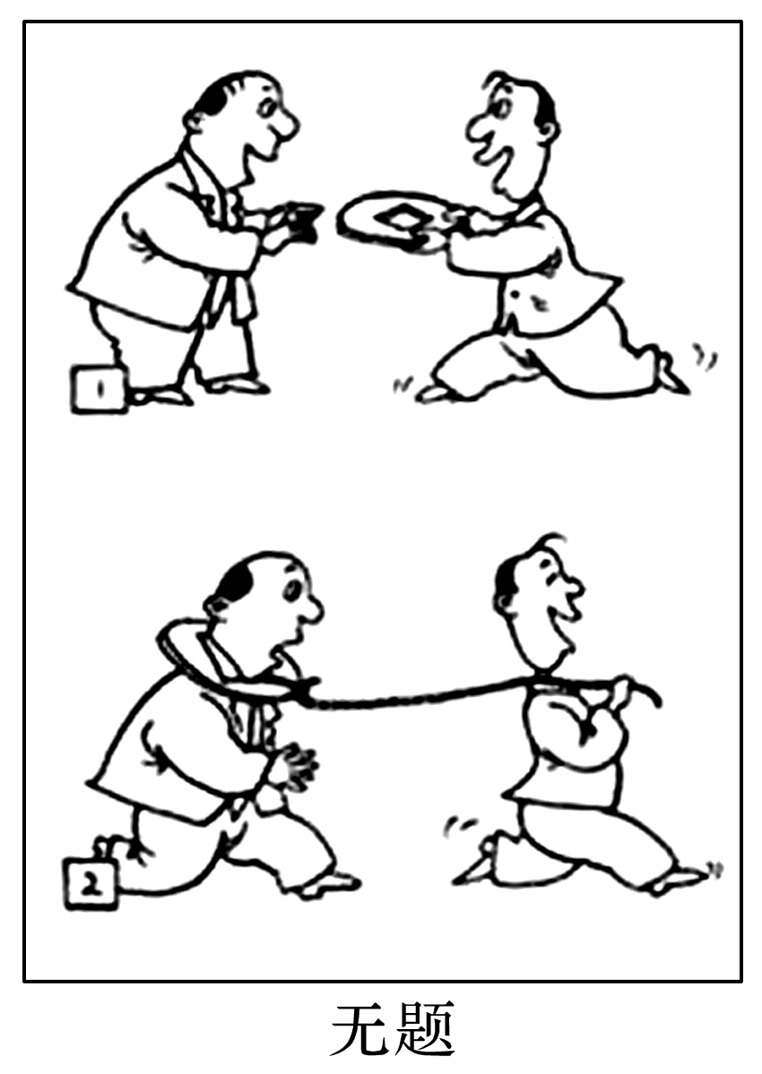
3.漫画《无题》启示我们：想问题办事情要
①充分发挥意识作用 ②把握矛盾的同一性
③看到联系的必然性 ④坚持正确的价值观
A.①② B.①③ C.②④ D.③④
√
解析 漫画中的行为正是错误发挥意识作用的结果，启示我们要正确发挥意识作用，①错误。
漫画讽刺一些贪官的行为，启示我们想问题办事情要把握矛盾的同一性，坚持正确的价值观，②④正确。
漫画中旨在说明矛盾双方具有同一性，并不涉及联系的必然性内容，③错误。
1
2
3
4
5
6

Slide 34
4.根据路况智能变道，对近距离超车等情况自动避让……智能驾驶赢得了越来越多人的青睐。但也有不少人担心存在被人远程操控等风险，因而对智能汽车的发展并不看好。这反映出
①对事物的价值判断受看问题角度的影响 ②价值是事物满足主体需要的功能和属性 ③价值判断会因时间、地点和条件的变化而变化 ④价值观影响人们对事物的认识和评价
A.①③ B.①④ C.②③ D.②④
√
解析 ②表述的是价值的含义，与题意不符；
③不符合题意，题目中没有阐述价值判断会因时间、地点和条件的变化而变化。
1
2
3
4
5
6

Slide 35
5.恩格斯说：“我们不要过分陶醉于我们人类对自然界的胜利。对于每一次这样的胜利，自然界都对我们进行了报复。每一次胜利，起初确实取得了我们预期的结果，但是往后和再往后却发生完全不同的、出乎预料的影响，常常把最初的结果又消除了。”这给我们的启示是
①实现人与自然和谐共生就必须服从自然 ②应根据自身需要建立与自然界的新联系 ③矛盾双方在一定条件下会向相反方向转化 ④要自觉遵循客观规律作出价值判断和价值选择
A.①② B.①③ C.②④ D.③④
√
解析 ①错误，人不能命令自然，也不是服从自然，而是与自然和谐相处；
②错误，应根据事物的固有联系，建立与自然界的新联系。
1
2
3
4
5
6

Slide 36
二、非选择题
6.阅读材料，完成下列要求。
2020年是遵义会议胜利召开85周年，也是决战决胜脱贫攻坚、全面建成小康社会和“十三五”规划收官之年，贵州省遵义市加快建设全国著名红色文化传承基地，在中国特色社会主义新时代，大力弘扬红色文化。
遵义市加强遵义会议会址、四渡赤水纪念馆、娄山关战斗遗址等革命文化场馆提升工作，深入实施长征国家文化公园(贵州段)建设……让来自四面八方的游客追寻着历史的足迹，接受着革命精神的洗礼。遵义市在保持精髓不变的情况下，对“红色经典”进行演绎，创作了电影《遵义会议》
1
2
3
4
5
6

Slide 37
《天渠》、电视剧《伟大的转折》、舞台剧《伟大转折》、花灯戏《十谢共产党》、纪录片《出山记》、红色快闪《长征原来如此青春》等文艺作品，并在全市组织展演活动，宣传革命英烈的英雄事迹和价值追求，更加精彩地讲好长征故事，教育人们尤其是青少年珍惜美好生活，为实现中华民族伟大复兴的中国梦贡献力量。遵义市结合实际，创新传播渠道。播撒“红色种子”、开展“云上宣讲”、创作设计“小红军微信表情包”，组建红色义务宣讲团、小小宣讲员队伍，推动流动的“遵义会议纪念馆”走进热点城市、国内高校，让红色基因世代相传。
1
2
3
4
5
6

Slide 38
运用价值观的有关知识并结合材料，说明弘扬红色文化的重要性。
答案 (1)红色文化是宝贵的精神财富，是进行社会主义核心价值观教育的重要资源，弘扬红色文化有利于使人们树立正确的价值观，传播正能量。
(2)作出正确的价值判断和价值选择，要求遵循社会发展的客观规律，自觉站在最广大人民的立场上。弘扬红色文化符合脱贫攻坚、全面建成小康社会的发展形势，符合最广大人民的根本利益。
(3)价值观对人们认识和改造世界的活动有重要导向作用。弘扬红色文化，能够使人们正确认识革命斗争的历史，珍惜现在的美好生活，为文化旅游注入动力，促进经济发展和社会进步。
1
2
3
4
5
6

Slide 39
(4)价值观是人生的重要向导。弘扬红色文化，能够坚定人们的理想信念，振奋民族精神，使人们选择正确的人生道路，为实现中华民族伟大复兴的中国梦贡献力量。
1
2
3
4
5
6
返回

Slide 40
课时2 价值的创造与实现

Slide 41
考点精讲
1.在劳动和奉献中创造价值(根本途径)
原因 | ①劳动是人类最基本的实践活动，也是人的存在方式 ②劳动是财富的源泉，人只有在劳动中才能创造价值 ③在社会主义社会，劳动是创造美好生活、促进人的自由全面发展的重要手段 ④努力奉献的人是幸福的。积极投身为人民服务的实践，是实现人生价值的必由之路，也是拥有幸福人生的根本途径
方法论 | 我们要积极投身为人民服务的实践，在劳动和奉献中创造价值

Slide 42
2.在个人与社会的统一中实现价值(客观条件)
原因 | ①社会提供的客观条件是人们实现人生价值的前提 ②人在实践活动中实现自己价值的时候，必须利用社会和他人提供的各种物质条件和知识成果。完全脱离社会的“个人奋斗”和“自我实现”，实际上是不可能的 ③我们强调在与社会的统一中实现个人的价值，并不否认追求人的个性发展。人的个性应表现为对他人、对社会的独特的贡献方式
方法论 | 我们要正确处理个人与集体、个人与社会的关系，在奉献社会中实现自己的价值

Slide 43
拓展提升 个人与社会的辩证关系
一方面，二者相互区别，不能等同。社会是根本，起着决定作用。另一方面，二者相互依存，密不可分。个人是社会中的个人，社会是由个人组成的社会。人的生存离不开社会，人的发展更需要社会提供种种条件。任何一个社会的存在和发展，都是个人及其集体努力的结果。一切个人活动的总和构成社会的整体运动及其发展。要反对把二者对立起来、夸大个人作用的错误观点。

Slide 44
3.在砥砺自我中走向成功(主观条件)
原因 | 意识对于人体生理活动具有调节和控制作用；价值观是人生的重要向导
方法论 | ①实现人生价值，需要充分发挥主观能动性，需要顽强拼搏、自强不息的精神 ②实现人生价值，需要努力发展自己的才能，全面提高个人素质 ③实现人生价值，需要有坚定的理想信念，需要正确价值观的指引

Slide 45
考向探究
考向展示 | 五年考题 | 考情分析
在劳动与奉献中创造价值 | 2018·全国Ⅱ·23 | 常以漫画、名言典故、典型人物实现人生价值的事迹等为背景，考查如何实现人生价值，既有选择题也有主观题。复习时应该多角度全面把握实现人生价值的条件。
在个人与社会的统一中实现价值 | 无
在砥砺自我中走向成功 | 2018·全国Ⅲ·40(3) 2017·全国Ⅲ·22

Slide 46
考向1 在劳动和奉献中创造价值
典例1 (2018·全国Ⅱ)2018年5月2日，习近平在北京大学师生座谈会上发表重要讲话强调，幸福都是奋斗出来的，奋斗本身就是一种幸福。为实现中华民族伟大复兴的中国梦而奋斗，是我们人生难得的际遇。每个青年都应该珍惜这个伟大时代，做新时代的奋斗者。这是因为
①奋斗是实现人生价值的根本途径
②奋斗能减少人生道路上的障碍与困难
③奋斗能让理想摆脱条件制约而变为现实
④奋斗有助于克服不利条件影响而获得成功
A.①② B.①④ C.②③ D.③④
√

Slide 47
解析 ②错误：奋斗能帮助我们克服人生道路上的障碍与困难，但并不能减少。
③错误：人生价值的实现受到主客观条件的限制，奋斗能让我们争取有利于价值实现的主客观条件，但不能让理想摆脱主客观条件的制约。

Slide 48
方法点拨
准确判断材料所体现的人生价值的实现的相关知识
人生价值的实现这部分内容，可以结合选择题的题干部分区分。如果题干强调的是劳动和奉献，则倾向于创造价值；如果强调社会与个人的关系，则倾向于在个人与社会的统一中实现价值；如果强调主观能动性的发挥，则侧重于在砥砺自我中走向成功。

Slide 49
训练1 劳动教育是中国特色社会主义教育制度的重要内容，直接决定社会主义建设者和接班人的劳动精神面貌、劳动价值取向和劳动技能水平。习近平总书记强调，“要在学生中弘扬劳动精神，教育引导学生崇尚劳动、尊重劳动，懂得劳动最光荣、劳动最崇高、劳动最伟大、劳动最美丽的道理，长大后能够辛勤劳动、诚实劳动、创造性劳动”。之所以要重视劳动教育是因为
①劳动是促使社会历史发展的根本推动力量
②人只有在劳动中才能创造和实现自己的价值
③劳动教育是人类文明发展进步的源泉
④我们获取的收入归根结底都来自劳动创造
A.①③ B.①④ C.②③ D.②④
√

Slide 50
解析 材料强调的是劳动教育对人的影响，①不符合题意。
人类文明发展进步的源泉是劳动，而不是劳动教育，③排除。

Slide 51
考向2 在个人与社会的统一中实现价值
典例2 (八省联考·湖南)张桂梅扎根边疆教育一线40余年，用爱心和智慧点亮万千乡村女孩的人生梦想，她的先进事迹在全社会受到了广泛的关注与赞誉。2020年12月11日，张桂梅被中共中央宣传部授予“时代楷模”荣誉称号。这启示我们
①只有在奉献社会中才能实现人的自我价值
②人的自我价值是实现社会价值的前提和基础
③人的自我价值就是通过满足社会的需要而体现的
④社会价值的实现是个体自我完善、全面发展的保障
A.①② B.①④ C.②③ D.③④
√

Slide 52
解析 材料启示我们只有在奉献社会中才能实现人的自我价值，而社会价值的实现是个体自我完善、全面发展的保障，①④符合题意。
人的社会价值是实现人的自我价值的基础，②错误。
人的社会价值就是通过满足社会的需要而体现的，③错误。故本题选B。

Slide 53
训练2 2020年9月8日，习近平总书记向国家勋章和国家荣誉称号获得者钟南山、张伯礼、陈薇、张定宇颁授勋章奖章，以褒奖他们对抗击新冠肺炎疫情作出的突出贡献。这说明
①英雄人物创造历史的核心价值得到充分体现
②国家对个人的褒奖是劳动和奉献的价值回报
③个人的人生价值只有在对社会的贡献中实现
④人民群众推动社会变革的主体地位不断增强
A.①② B.②③ C.①④ D.③④
√
解析 人民群众是历史的创造者，①错误。
材料未体现人民群众的主体地位，④排除。

Slide 54
考向3 在砥砺自我中走向成功
典例3 (2017·全国Ⅲ)习近平反复强调坚定理想信念的极端重要性。他把理想信念看作共产党人的“政治灵魂”“精神支柱”“安身立命的根本”，比喻为人的思想和行为的“总开关”、共产党人“精神上的‘钙’”。这些论述蕴含的价值观道理是
①理想信念是价值观的核心和灵魂
②理想信念是实现人生价值的精神动力
③理想信念是衡量价值观正确与否的标准
④理想信念是否坚定取决于文化水平的高低
A.①② B.①④ C.②③ D.③④
√

Slide 55
解析 衡量价值观正确与否的标准在于是否符合社会发展的客观规律，是否站在最广大人民的立场上，③错误；
材料强调的是理想信念的重要性，④与题意不符，且夸大了文化水平的重要性。

Slide 56
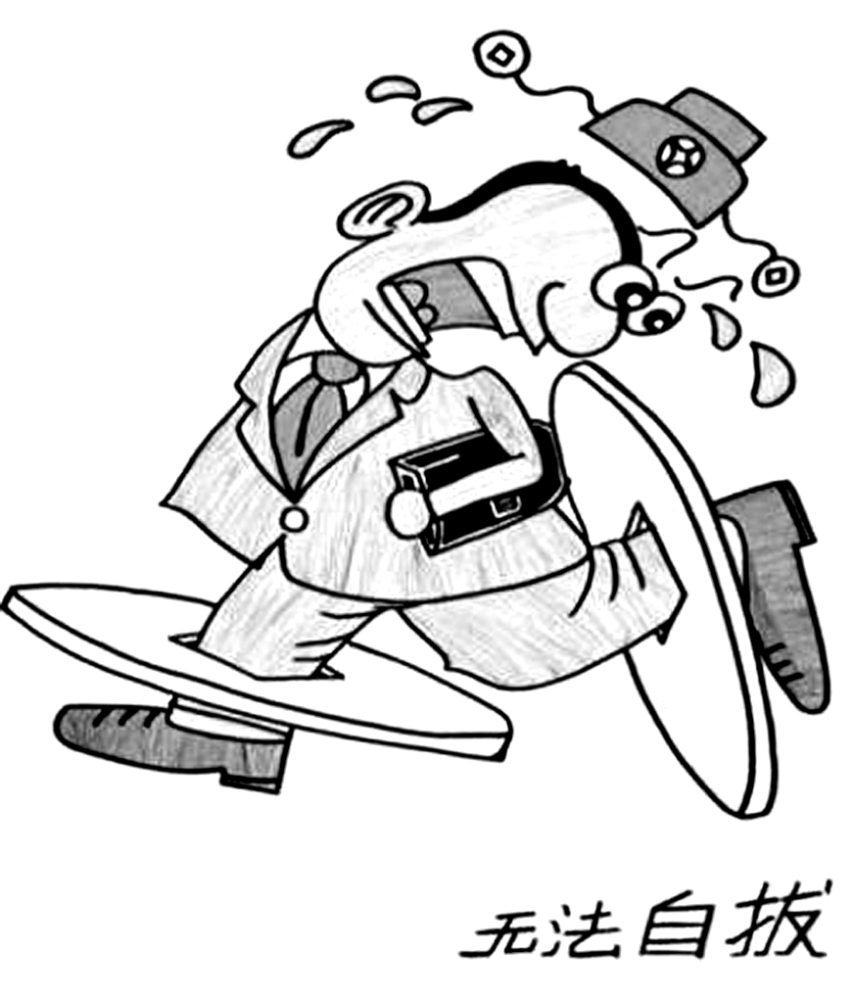
训练3 右图漫画《无法自拔》警示我们
①实现人生价值需要正确价值观的指引
②顽强拼搏、自强不息精神是实现人生价值的关键
③正确发挥主观能动性有利于更好实现人生价值
④在实现人生价值时必须利用社会和他人提供的物
质条件
A.①③ B.②④ C.①④ D.②③
√

Slide 57

解析 漫画警示我们，作为领导干部，不要被金钱束缚住而无法自拔，应该要有正确的金钱观，树立正确的政绩观，即要树立正确的价值观，①③符合题意。
②错误，顽强拼搏、自强不息精神只是实现人生价值的主观条件(关键)的一部分。
④不符合题意。

Slide 58
易错矫正
易错点1 误认为实现人生价值需要一定高度的社会平台
训练1 (2020·浙江7月选考)“只要生命不结束，服务人民不停止”，这是杨善洲生前说过的一句话，也是他一生的写照。从地委书记任上退休后，杨善洲一头扎进大亮山，带领当地群众植树造林，22年如一日。到他去世前，曾经山秃水枯的大亮山，已经变成了一片林海。这启示我们
①实现人生价值需要坚定的理想信念
②实现人生价值需要一定高度的社会平台
③人只有在劳动中才能创造和实现自己的价值
④人的个性发展应表现为对社会的独特贡献方式
A.①③ B.②③ C.①④ D.②④
√

Slide 59
解析 ②错误，实现人生价值需要社会提供一定的客观条件，而不是一定高度的社会平台。
④不符合题意，材料强调的是杨善洲为社会作出的贡献，未涉及他追求个性发展。

Slide 60
易错点2 误认为人生价值的实现取决于个人的主观条件
训练2 一切伟大成就都是奋斗的结果。借改革开放的东风，深圳人民秉承敢为天下先的胆魄，永葆“杀出一条血路”的闯劲，争当开拓者、实干家，造就了深圳40年的发展奇迹，同时也书写了大写的人生。这表明
①只要经过奋斗，个人就能够充分实现自己的价值
②只有在社会中，个人才能够实现自身的人生价值
③人的自我价值的实现以社会价值的实现为前提
④发挥主观能动性的程度决定着人生价值的实现
A.①② B.①④ C.②③ D.③④
√
解析 ①夸大了奋斗在人生价值实现中的作用。
④错误，人生价值的实现还需要其他主客观条件。

Slide 61
课时精练
一、选择题
1.北京雨夜中徒手清理路边排水口的市民贾大爷，触动了不少人。这一年迈老人的凡人善举事迹被报道后，被热心企业授予“天天正能量特别奖”，获得5 000元奖金。以下诗句与这一事例所蕴含的哲理相通的是
A.落红不是无情物，化作春泥更护花
B.夕阳无限好，只是近黄昏
C.天若有情天亦老，人间正道是沧桑
D.爱出者爱返，福往者福来
√
1
2
3
4
5
6
7

Slide 62
解析 材料体现了人生价值在于个人对社会的责任和贡献(付出)，在于社会对个人的尊重和满足(索取)，D符合题意。
A只体现了付出，未体现索取，
B寓指珍惜时光，
C反映的是事物的变化、发展，都未体现人生价值。
1
2
3
4
5
6
7

Slide 63
2.时代楷模黄文秀为带领群众脱贫致富，把青春和生命都献给了脱贫事业。她在脱贫第一线倾情投入、奉献自我，深入群众，了解当地农村实际，引入先进农业生产技术，发展农业，带领群众脱贫致富，用美好青春诠释了共产党员的初心和使命。从唯物史观看，材料表明
①人生的真正价值在于对社会的责任和贡献
②变革农村生产关系就能促进生产力发展
③个人与社会的统一是实现人生价值的前提
④只有在劳动和奉献中才能创造和实现自己的价值
A.①③ B.①④ C.②③ D.②④
√
1
2
3
4
5
6
7

Slide 64
3.在2020年抗击洪涝灾害的过程中，安徽省王启干一家人的事迹受到人们的称赞。安庆培文村的进出道路因暴雨被淹，年过七旬的王启干带领儿子儿媳开起摆渡船，连续10多天转移村民1 500多人。由此可见
①实现人生价值离不开社会提供的客观条件
②人的价值在于创造价值，在于对社会的责任和贡献
③创造精神财富比创造物质财富的价值更高
④满足社会需要与满足自我需要实现了统一
A.①③ B.①④ C.②③ D.②④
√
1
2
3
4
5
6
7

Slide 65
解析 社会提供的客观条件与实现人生价值的关系在王启干一家人的事迹中没有体现，①不选。
精神财富与物质财富无法比较谁更重要，③不选。
1
2
3
4
5
6
7

Slide 66
4.疫情期间，常山县的语文老师王金良，每天早上五点出发，走遍8个村庄，徒步20多公里，给班上的35名学生收发作业、讲作业，用脚步丈量着孩子们的求学之路。他的事迹启示我们
①人的价值就在于创造价值
②价值观能指导人们正确地认识和改造世界
③实现人生价值需要有坚定的理想信念
④实现人生价值需要努力发展自己的才能
A.①③ B.①④ C.②③ D.②④
√
1
2
3
4
5
6
7

Slide 67
5.钟南山院士长期致力于重大呼吸道传染病及慢性呼吸系统疾病的研究、预防与治疗，在抗击新冠肺炎疫情斗争中作出了杰出贡献，被十三届全国人大常委会第二十一次会议授予“共和国勋章”。这告诉我们
①人既是价值的创造者，又是价值的享受者 ②必须在个人与社会的统一中实现人生价值 ③价值观对人们改造世界的活动有决定作用 ④全面提高个人素质是实现人生价值的前提
A.①② B.①④ C.②③ D.②④
√
解析 价值观对人们改造世界的活动具有导向作用，不起决定作用，③错误。
社会提供的客观条件是人们实现人生价值的前提，④错误。
1
2
3
4
5
6
7

Slide 68
6.(八省联考·辽宁)马克思在17岁中学毕业时写下了《青年在选择职业时的考虑》一文。文中写道：“如果我们选择了最能为人类而工作的职业，那么，重担就不能把我们压倒，因为这是为大家作出的牺牲……我们的幸福将属于千百万人……而面对我们的骨灰，高尚的人们将洒下热泪。”马克思这一选择启示我们
①正确的价值观对改造客观世界具有重要导向作用
②科学理论作为一种正确的社会意识决定人们的行为选择
③人的价值在于对社会发展和人类进步事业的贡献
④价值判断和价值选择要自觉站在最广大人民的立场上
A.①② B.①③ C.②④ D.③④
√
1
2
3
4
5
6
7

Slide 69
解析 题目启示我们要树立正确的价值观，但没有体现对改造客观世界的导向作用，①不符合题意。
题目中未体现科学理论，社会意识对行为选择也不具有决定性作用，②说法错误。
材料表明了价值判断和价值选择要自觉站在最广大人民的立场上，人的价值在于对社会发展和人类进步事业的贡献，③④正确。故本题选D。
1
2
3
4
5
6
7

Slide 70
二、非选择题
7.阅读材料，完成下列要求。
“疫情是一面镜子，也是一份考卷”，考出了每个人、每个国家的心理、文化、制度和治理体系等深层次的东西。中国，向世界交出了一份最耀眼的答卷。
◆与祖国同呼吸、共命运
那些毅然签下志愿书，奋战在疫情一线的“白衣天使”们；那些火速赶往疫情一线的解放军战士；那些用“光”一样的速度建造着“火神山医院”的科技工作者和建筑工人；那些无数的基层干部和社区、村民委员会工作人员；
1
2
3
4
5
6
7

Slide 71
那些戴着口罩坚持工作的出租车和公交车司机、快递小哥；还有那些默默奉献、慷慨解囊的企业家、留学生……他们用滚烫的热血铸就了一座大爱之城，大爱之国，他们最美逆行的身影，永远定格在14多亿国人的脑海，他们以命换命、舍小家为大家的巍巍人格，正是我们昂然挺立的“中国脊梁”！疫情让我们看到了什么叫众志成城，让我们看到了中国人民的力量、国家的力量，没有什么力量，能够把个人的前途命运与国家命运紧紧结合在一起来得更深沉持久和壮怀激烈。
1
2
3
4
5
6
7

Slide 72
结合材料并运用实现人生价值的知识，分析怎样的人生才是有价值的幸福人生。
答案 (1)人的价值就在于创造价值，在于对社会的责任和贡献。努力创造和奉献的人是幸福的，积极投身为人民服务的实践，是实现人生价值的必由之路，也是拥有幸福人生的根本途径。
(2)在个人与社会的统一中实现人生价值。只有把个人的前途命运与国家命运紧紧结合在一起，共同服务于中华民族伟大复兴的事业，才能实现人生价值，拥有幸福人生。
(3)在砥砺自我中，在正确价值观的指导下，在提高自身素质和道德修养中才能走向成功。
1
2
3
4
5
6
7
返回

Slide 73
大题增分
主观题对“价值观”的考查
设问方式
体现类 | 运用价值观(实现人生价值)的知识，分析说明材料
原因类 | 结合材料，运用价值判断和价值选择的知识，说明做某事的合理性或意义
辨析类 | 结合材料，运用价值观的知识，批驳某种错误言论
措施类 | ××的感人事迹，对我们实现人生价值有什么启示
开放类 | 结合学习××的事迹，班级举行“我的青春·我的梦”主题班会，请你以“理想·奋斗·价值”为关键词拟订一份要点式发言提纲

Slide 74
典例剖析
(2018·全国Ⅲ)阅读材料，完成下列要求。
开国将军甘祖昌，参加过井冈山斗争、五次反“围剿”、长征、抗日战争、解放战争，荣获过八一勋章、独立自由勋章、解放勋章。
长征路上，甘祖昌和同村战友约好，革命成功后，一起回家搞建设，让乡亲们过上好日子；革命胜利后，曾经的誓言让他心中的乡愁越酿越浓。1957年8月，他主动辞去军队领导职务，秉持“共产党人不能享清福，要艰苦奋斗一辈子”的信念，举家回到家乡沿背村务农。他把70%的工资捐给了家乡的建设事业，有关部门按照规定要给他盖房配车，被他一一拒绝。他领着乡亲们修水利，建电站，架桥梁，绿化荒山，改造冬水田……一项项利民工程帮助村民摆脱贫穷、走向富裕。1986年，甘祖昌病逝，留给妻子和儿女的唯一遗产是三枚勋章。

Slide 75
将军农民的事迹被编入小学课本，教育了一代又一代人。习近平高度评价甘祖昌将军的艰苦奋斗精神，强调不仅我们这代人要传承，下一代也要弘扬，要一代一代传承下去。
(1)运用价值观的知识，说明甘祖昌的一生是如何体现不忘初心、一心为民的共产党员情怀的。(10分)
(2)班级拟举办学习甘祖昌精神演讲会，请围绕“青春、奋斗”的主题列出演讲提纲的三个要点。(6分)

Slide 76
 | 获取信息 | 调用知识
审 设 问 | 知识限定：价值观的知识 | 价值观的导向作用、人生价值的创造与实现
 | 设问指向：甘祖昌的一生是如何体现不忘初心、一心为民的共产党员情怀的；围绕“青春、奋斗”的主题列出学习甘祖昌精神演讲提纲的三个要点
 | 题目类型：体现类、探究开放类

Slide 77
审 材 料 | 信息点①：长征路上，甘祖昌和同村战友约好，革命成功后，一起回家搞建设，让乡亲们过上好日子；革命胜利后，他主动辞去军队领导职务，举家回到家乡沿背村务农
 | 信息点②：“共产党人不能享清福，要艰苦奋斗一辈子”。他把70%的工资捐给了家乡的建设事业，一项项利民工程帮助村民摆脱贫穷、走向富裕
价值观是人生的重要向导，影响人们对事物的认识和评价，影响人们的行为选择，影响改造世界的活动
在劳动和奉献中创造价值；在个人与社会的统一中实现价值；在砥砺自我中走向成功

Slide 78
(1)价值观是人生的重要向导，影响人们对事物的认识和评价，影响人们的行为选择，影响改造世界的活动。不忘初心，淡泊名利，始终坚守为人民谋幸福的信念；艰苦奋斗，无私奉献，为社会、为人民贡献了毕生精力。
(2)志存高远，树立崇高理想；刻苦学习、勇于实践、增长本领；弘扬革命精神，在奋斗中释放青春激情；心系祖国，在奉献社会中实现青春理想。
写 答 案

Slide 79
研 细 则 | (1)①若答“价值观具有导向/指向/指导作用”可给1分；价值观影响人们对事物的认识和评价，影响人们的行为选择，影响改造世界的活动。(答出三点中的任意一点可给3分) ②若答“坚持不忘初心、一心为民的理念/信念/情怀”可给3分，其中答“不忘初心或一心为民”可给2分，答“信念或理念或情怀”可给1分；答“站在最广大人民的立场上”可给2分；答“秉持‘共产党人不能享清福，要艰苦奋斗一辈子’的信念”可给2分。 ③若答“带领群众脱贫，走向富裕”或者“为社会、为人民作贡献”，任意一点可给3分；或答“个人在社会的统一中/在劳动和奉献中/在砥砺自我中实现人生价值”任意一点，结合材料，可给3分，不结合材料给2分。 (2)每条2分，答出任意3条得满分6分，其他答案，若言之有理，可酌情给分。

Slide 80
答题术语
怎样实现人生价值
1.树立正确的价值观，遵循社会发展的客观规律，作出正确的价值判断和价值选择。
2.积极参与社会实践，树立群众观点和群众路线，自觉站在最广大人民的立场上。
3.在劳动和奉献中创造价值，积极投身为人民服务的实践。
4.正确处理个人与社会的关系，在个人与社会的统一中实现价值。
5.在砥砺自我中走向成功，充分发挥主观能动性，顽强拼搏、自强不息；努力发展自己的才能，全面提高个人素质；树立坚定的理想信念。

Slide 81
钟南山院士的事迹给我们的人生启示
十多年前，是他领军对抗非典；十多年后，是他再一次不顾风险披挂上阵，在危险系数最高的第一线四处奔波。十多年前抗战非典时他说：“把最危重的病人送到我这里来”；十多年后抗战新冠肺炎，84岁的他告诉百姓“尽量不要去武汉”，结果自己却深入武汉一线、亲自研究疫情。这位曾经在非典战役中作出卓越医学贡献的领军人物，在84岁高龄这一年，再次站上新冠肺炎的“抗战一线”。几乎一辈子的时间他都投身于所热爱的医学事业，从医几十载，长期从事呼吸内科的医疗、教学和科研工作，不知救下多少病人、攻破多少医学难关。而心中，却永远装着国家和人民，装着满腔的奋勇和大爱。
热点加练

Slide 82
“逢危有我，八秩不辞”，正是钟南山院士的最动人写照。本着高超医术和救世之心，满腔赤子热忱和赤胆忠心，他逆光而行、替全国人民负重前进；他配得上百姓至高的赞美和信任，是我们心中当之无愧的英雄。
运用历史唯物主义的知识，分析钟南山院士的事迹给我们的启示。
答案 (1)人生的真正价值在于对社会的责任和贡献。以钟南山院士为代表的广大医务工作者不计报酬、无论生死，始终奋战在疫情最前线，为社会、为人民作出了巨大贡献。
(2)价值观对人们认识和改造世界的活动有重要导向作用，是人生的重要向导。这一原理要求我们树立正确的价值观，作出正确的价值判断和价值选择，自觉站在最广大人民的立场上，把人民群众的利益作为最高的价值标准。

Slide 83
(3)在个人与社会的统一中实现价值。要把个人利益、他人利益、社会利益三者相统一。
(4)人只有在劳动和奉献社会中才能创造、实现自己的人生价值。在个人和社会的统一中实现价值。
(5)实现人生价值，需要充分发挥主观能动性，需要顽强拼搏、自强不息的精神；需要努力发展自己的才能，全面提高个人素质；需要有坚定的理想信念，需要正确价值观的指引。
返回

Slide 84
大一轮复习讲义
本课结束
更多精彩内容请登录：www.xinjiaoyu.com

